Slide 1

高效經理人
知識工作者的效能管理

Slide 2
最後一分鐘經理人
最後一分鐘經理人或許能趕在期限前完成工作，但是真正有效率的人往往提前達成目標，如此才有時間精益求精，甚至追求完美的成果。

Slide 3
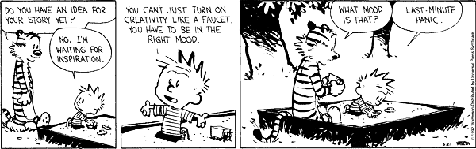
每個行業、每個職場，都隱伏著一個狠毒的事業生涯殺手：
耽擱拖延

Slide 4
積極求解 v.s. 退卻合理化
成功者會對自己的憧憬做好達成目標的行動規畫，並落實執行。
失敗者卻總是沈溺在憧憬的幻象中，缺乏行動力

Slide 5
不管做事拖拖拉拉的人肯不肯承認，他們的確給自己和他人製造了壓力。
拖拖拉拉的結果有三：
延遲
工作品質差
壓力大

Slide 6
現代管理學之父 - 彼得·杜拉克
必須在正確的事情上下功夫，把自己引向有貢獻或有成果的地方，也就是要朝有效的方向前進。
你所從事的是何種行業？
你最想做的一件事是什麼？
你現在正在做什麼？
你為什麼要這樣做？

Slide 7
請在以下的個人與工作要務前面，填入 1~7 的數字，以便排出它們的先後順序，「1」代表最重要。
健康和體能
信仰
事業生涯
夫妻和 / 或家庭
朋友
教育 / 知識
娛樂 / 運動

Slide 8
請根據你今天的狀況，排出下列事件的優先順序。換句話說，假使這些事件同時出現在你的「待辦」清單中，哪項會上升到最高的位置？
三個星期前就約好要去見私人醫生
孩子 ( 或者姪女、外甥 ) 的音樂會、運動會或朗誦比賽
家人急病
應老闆的要求安排好會議
約好和一位重要的顧客見面
早就安排好和朋友晚上外出聚會
和先生、太太，或者心上人的「約會」

Slide 9
成為高效經理人的3個P
Priority - 克服拖延的壞習慣
Propriety - 改善行動品質之鑰
Commitment - 減低自己與同事壓力

Slide 10
Priority – 優先要務
比較早或者比較重要，在排序或排名上居前，居於第一位的權利
比另一個項目或考慮事項重要的某件事情

Slide 11
檢傷分類護士 ( Triage Nurse )
這名詞最早是在戰場上使用的。
這套制度是根據緊急狀況、受傷的嚴重程度、患者生存的機率，決定對傷者施以治療的優先順序。
在醫院急診室裡，車禍嚴重出血的傷患可能排在被榔頭打斷拇指的傷患前進行及急救。

Slide 12
活動分類
 | 重要 (必須做) | 不重要 (不必做)
想做
不想做

Slide 13
有效能的經理人會使自己的工作和顧客價值產生連結
我的行為是否對整體組織具有價值？
為了產生貢獻我應該具備何種才能？
我應該進行何種學習以產生績效？
為了產生顧客價值應有的服務水準為何？
我應該用何種指標來衡量自己的成果？

Slide 14
在工作上，最高的優先要務應該是去做對公司願景有貢獻的事。
我們的願景幫助我們瞭解：
我們是誰？
為什麼在這裡？
要往哪裡去？

Slide 15
Property – 合宜
做正確的事 ( What )
為正確的理由而做 ( Why )
和正確的人一起做 ( Who )
在正確的時候做 ( When )
依正確的順序做 ( How )
竭心盡力去做 ( How Much )
做了之後有正確的結果 ( Right Result )

Slide 16
什麼是對的事？
合法嗎？
我會違反民法或公司的政策嗎？
平衡嗎？
不論短期或長期，對各方都公平嗎？是否能促進雙贏的關係？
會讓我對自己產生怎麼樣的感想？
會讓我自豪嗎？
如果我做的事情見諸報端，我會感到高興嗎？
要是家人知道這件事，我會感到高興嗎？

Slide 17
Commitment – 執著
興趣不一定會讓人採取行動，但是執著的人一定會去做！
最後一分鐘經理人消極無為，任憑事情發生。
高效經理人積極作為，促使事情發生。

Slide 18
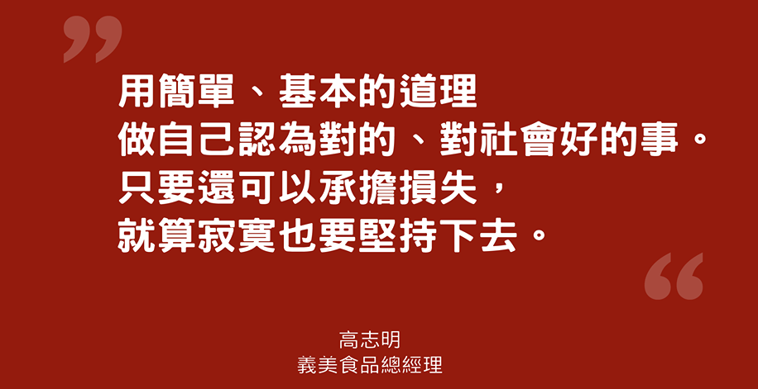
決定遵循三個 P ，有時難免伴隨著痛苦。

Slide 19
自我承諾測驗
請描述此時此刻，你心目中的優先要務。
你執意進行這些優先要務的決心有多堅強？
你個人覺得，「合宜」最重要的層面是什麼？
● 做正確的事 ● 為正確的理由而做 ● 和正確的人一起做 ● 在正確的時候做 ● 依正確的順序做● 竭盡心力去做 ●做了之後有正確的結果。
你能不能定義自己的願景？你的目的 / 使命是什麼？你對未來描繪的畫面是什麼？
最重要的價值觀
短期目標
長期目標
執著力行這些價值觀的決心有多強？

